Slide 1
Diaporama Récit Abraham D’après Genèse 11 à 21

Slide 5
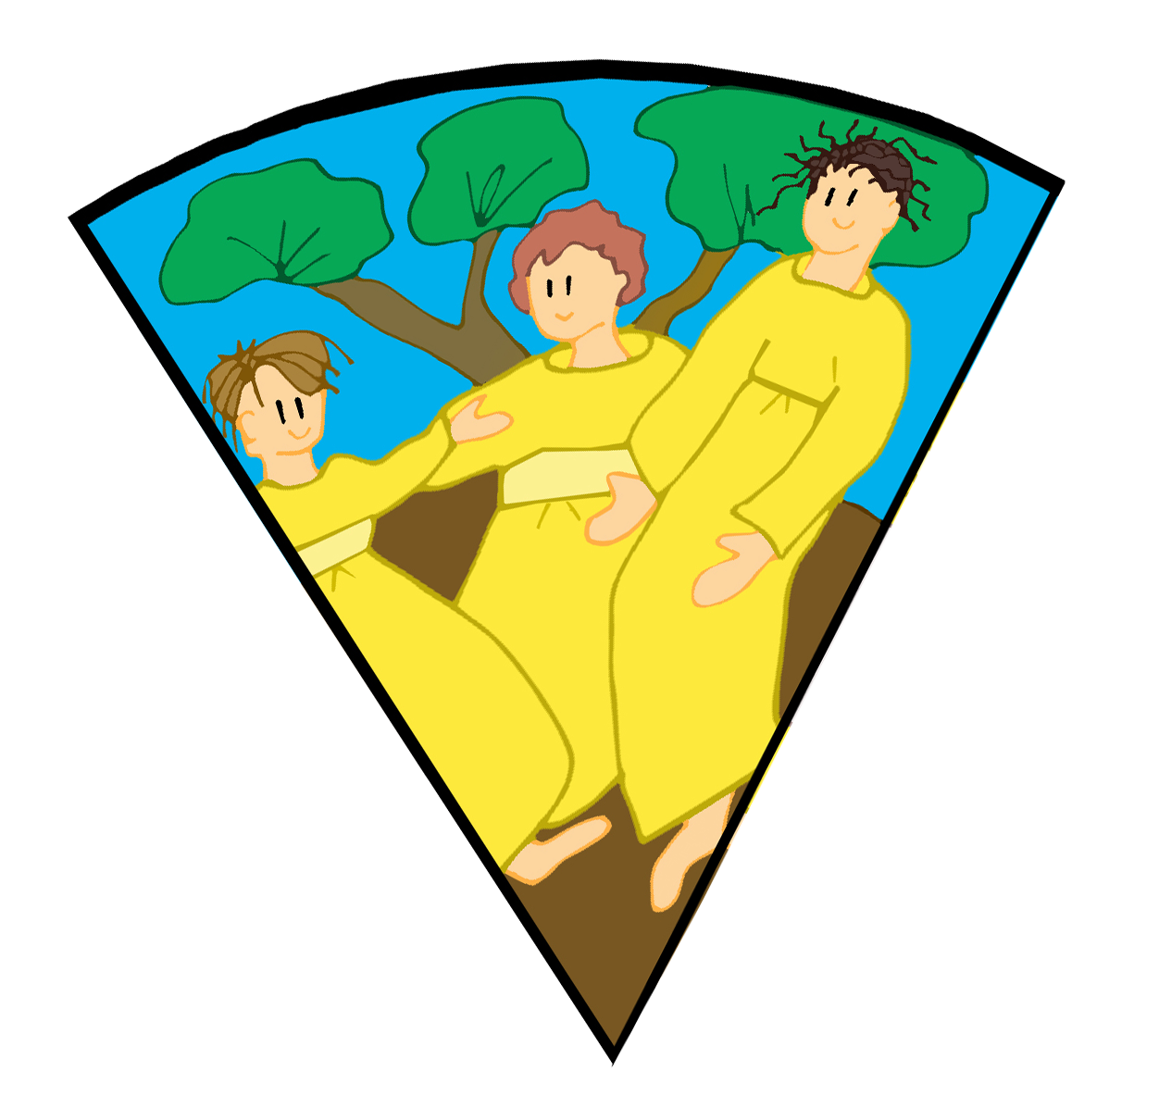

Slide 6
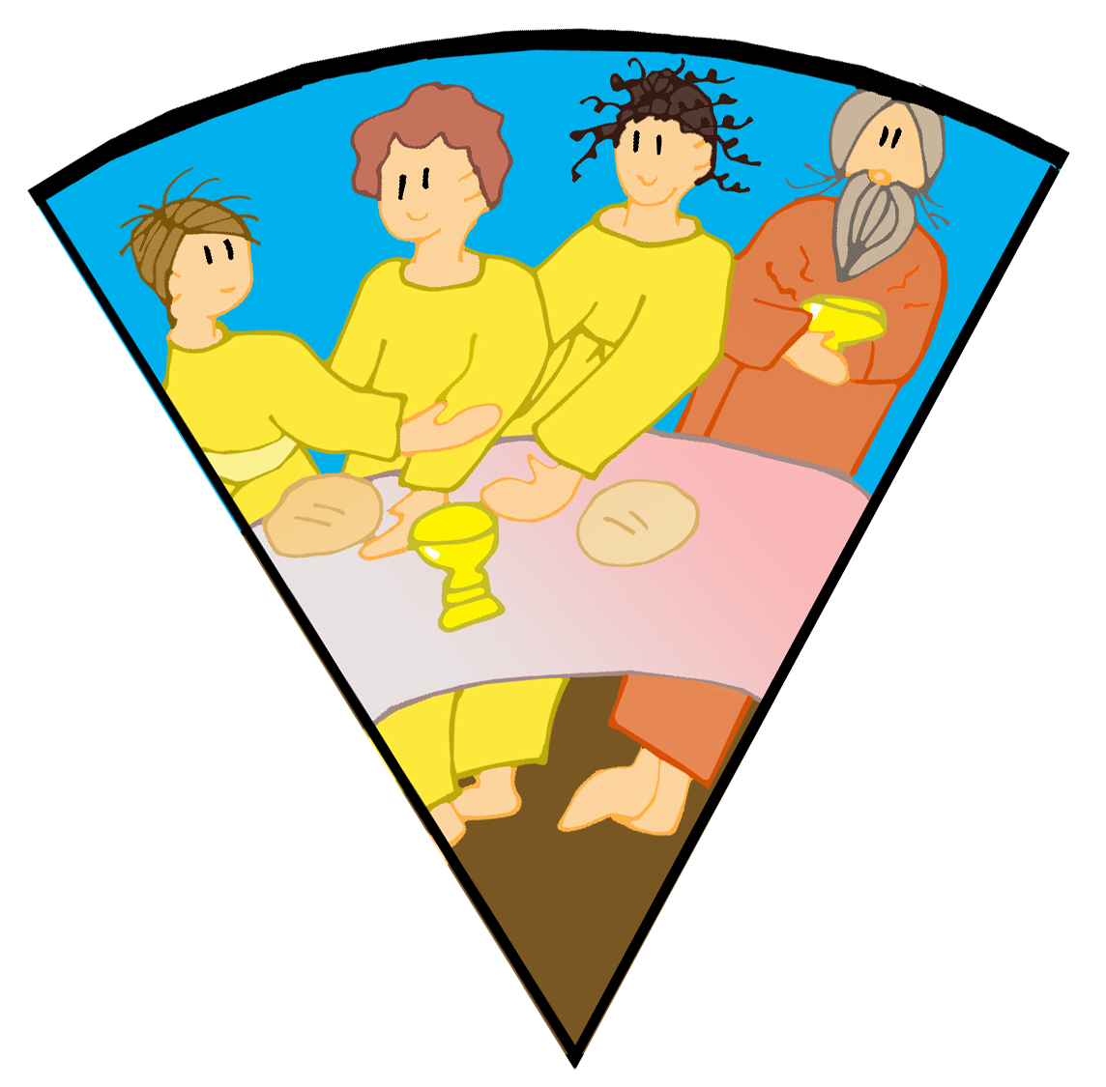

Slide 7
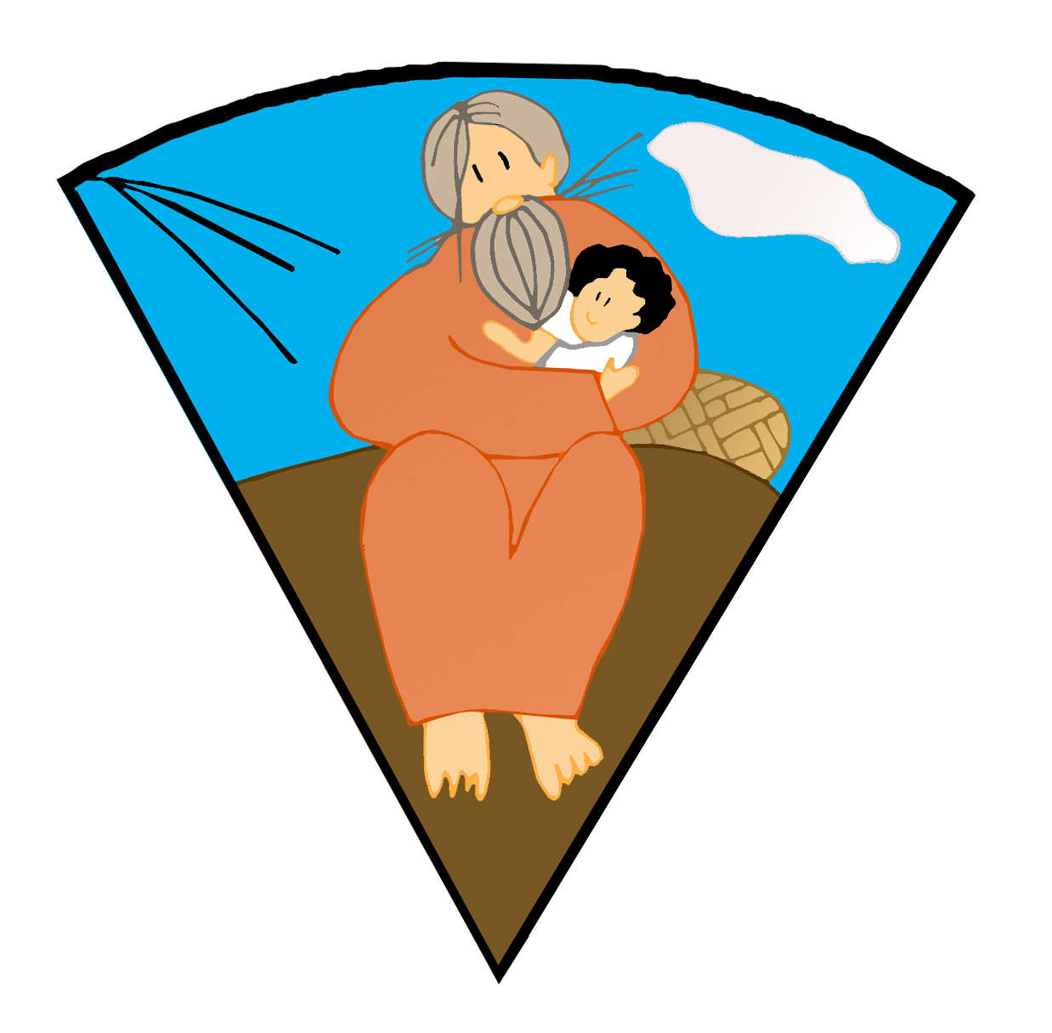

Slide 8
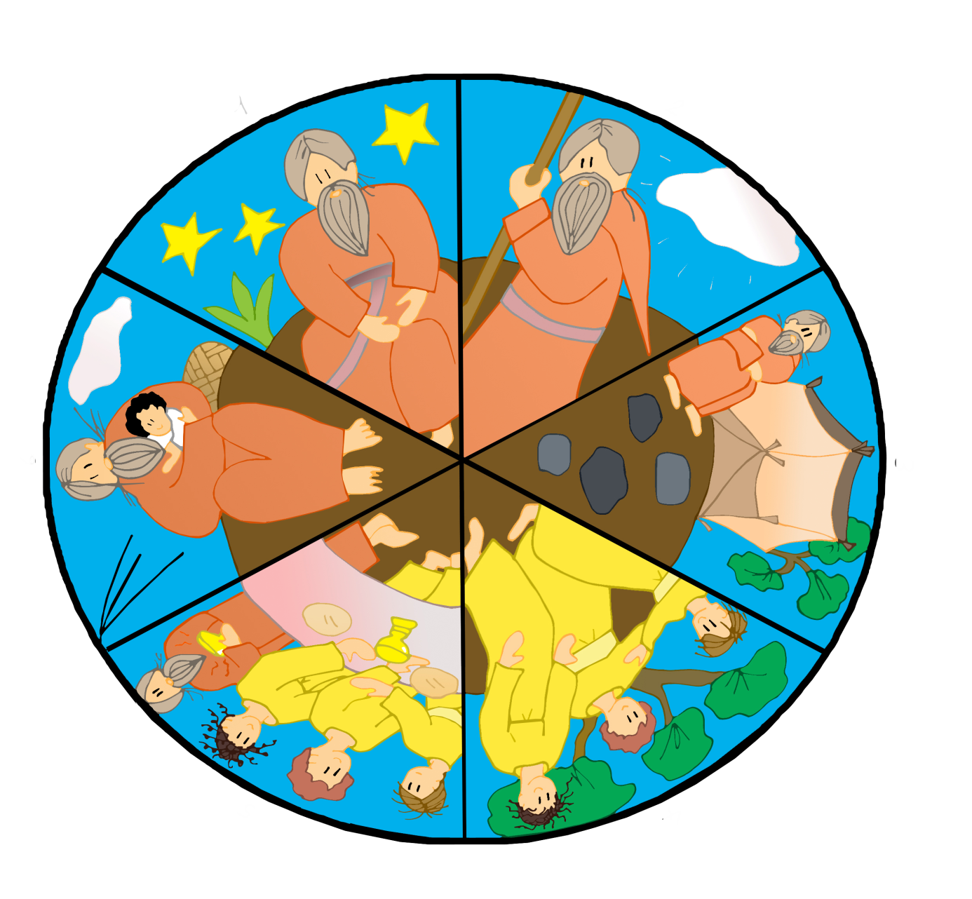

Slide 9
Catéchèse Par la Parole
Module Zachée
Illustrations Chantal Lorge

